Slide 1
Interface graphique avec Qt Designer
Programmation orientée objet

Slide 2
Plan
Installation du logiciel Qt Designer.
Création d’interface graphique en mode drag & drop.
Générer le code Python correspondant à notre interface en ligne de commande.
Créer un programme principal qui utilise notre interface.
Programmer les gestionnaires d’évènements.

Slide 3
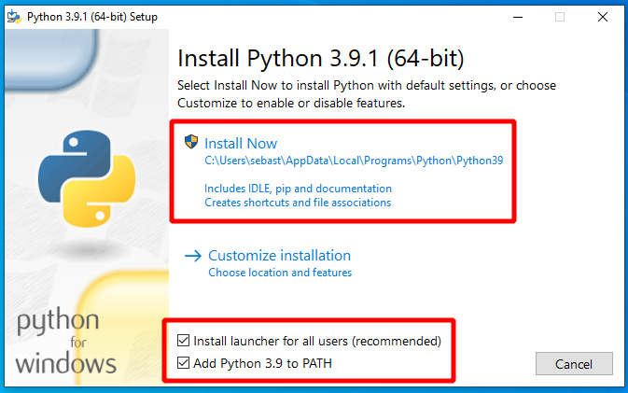
Installation du logiciel Qt Designer
Installer Qt Designer : https://build-system.fman.io/qt-designer-download
Installer les outils de Qt Designer en lignes de commandes :
pip install pyqt5-tools
pip install pyside2
Au besoin (si les commandes ne fonctionnent pas) réinstaller python : https://www.python.org/downloads/ en cochant Add Python to PATH.

Slide 4
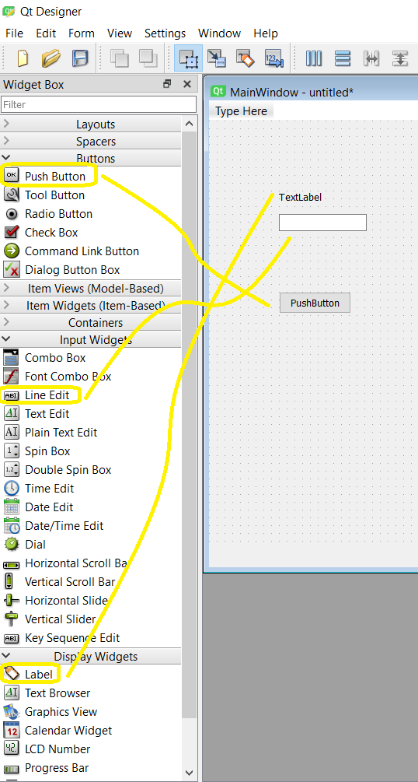
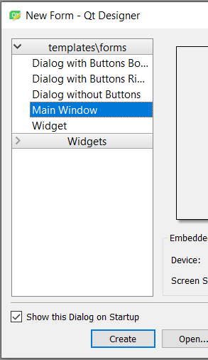
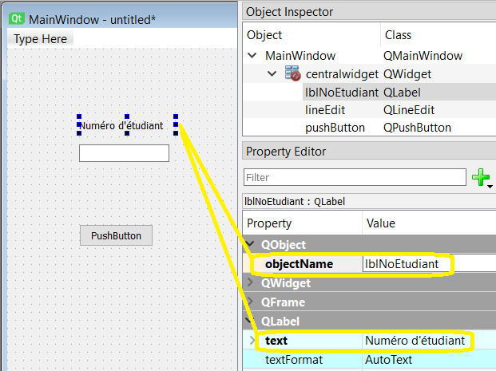
Création d’interface graphique
Lancer Qt Designer et créer une fenêtre d’interface utilisateur.
Ajouter des objets sur votre interface graphique en les glissant.
Les 3 premier qu’on va utiliser sont : Label, LineEdit et Push Button.
Modifier le texte et le nom des objets:

Slide 5
Générer le code Python correspondant à notre interface en ligne de commande
Une fois l’interface graphique terminée, on la sauvegarde sous forme de fichier avec l’extension .ui
Ensuite il est possible de faire générer le code Python à partir de ce fichier avec la commande suivant : pyuic5 mon_interface_graphique.ui -o code_interface_genere.py
mon_interface_graphique.ui est le fichier créé avec Qt Designer,
-o signifie qu’on annonce le fichier de sortie
code_interface_genere.py est le nom du fichier python qui sera produit.
On est maintenant prêt à mettre notre nouveau fichier python dans un projet PyCharm pour utiliser notre interface graphique.

Slide 6
Créer un programme principal qui utilise notre interface
# importer le fichier du ui converti en py import code_interface_genere #Importer le module sys nécessaire à l'exécution. import sys #Importer la librairie QtWidgets de QtDesigner. from PyQt5 import QtWidgets # créer une classe qui hérite de Qt et de notre ui. # Nom de ma classe (demoQt) # Nom de mon fichier ui class demoQt(QtWidgets.QMainWindow, code_interface_genere.Ui_MainWindow): ''' Nome de la classe : demoQt Héritages : - QtWidgets.QMainWindow : Type d'interface créé par QtDesigner - code_interface_genere.Ui_MainWindow : Ma classe générée avec QtDesigner ''' def __init__(self, parent=None): ''' Constructeur de la classe :param parent: QtWidgets.QMainWindow et code_interface_genere.Ui_MainWindow ''' # Appeler le constructeur parent avec ma classe en paramètre... super(demoQt, self).__init__(parent) self.setupUi(self) #Préparer l'interface utilisateur. # Créer le main qui lance la fenêtre de Qt def main(): ''' Méthode main : point d'entré du programme. Exécution de l'applicatin avec l'interface graphique. ''' app = QtWidgets.QApplication(sys.argv) form = demoQt() #Nom de ma classe form.show() app.exec() if __name__ == "__main__": main()
Importer notre fichier d’interface graphique, celui converti en Python.
Importer le module sys
Importer les autres éléments de Qt.
Créer une classe qui hérite de Qt et de notre interface, avec son constructeur.
Créer et appeler la méthode main() qui sera le point de démarrage de notre programme et qui a pour fonction d’initialiser et démarrer notre interface utilisateur.

Slide 7
Programmer les gestionnaires d’évènements
from PyQt5.QtCore import pyqtSlot
Ajouter un import
À l’intérieur de la classe (mais en dehors du constructeur), ajouter des méthodes pour gérer les évènements, par exemple un clic sur un bouton.
Dans le code des gestionnaires d’évènements, on peut aussi utiliser les autres objets de notre interface graphique, par exemple:
obtenir du texte entré par l’utilisateur dans un LineEdit avec la méthode .text()
modifier le texte d’un Label avec la méthode .setText("nouveau texte").
# Gérer les évènements # on _ nom de mon objet _ nom de l'évènement @pyqtSlot()
def on_btnEnregistrer_clicked(self):
'''
Gestionnaire d'évènement pour le bouton Enregistrer
'''
texte = self.txtIN.text() # Utilisation des entrées LineEdit self.txtOUT.setText(texte) # et des sortie Labels.
# txtIN et txtOUT sont les noms des objets de l’interface.

Slide 8
Connecter plusieurs boutons au même gestionnaire d’évènement
signal = évènement
slot = gestionnaire d'évènement
Dans le code généré lors de la transformation du .ui en .py, on a cette ligne qui sert à attacher nos gestionnaires d'évènements aux objets :
QtCore.QMetaObject.connectSlotsByName(MainWindow)
C’est elle qui fait que mon clic sur un bouton déclenche la méthode que j’ai appelé on_bouton_clicked.
C’est elle qui fonctionne avec le décorateur @pyqtSlot()
On pourrait la remplacer par la ligne suivante, à mettre dans notre constructeur :
self.mon_bouton.clicked.connect(self.ma_methode)
pour que ma_methode devienne le gestionnaire de l'évènement clicked de mon_bouton.
À faire alors pour chaque bouton.
On n'a plus besoin des décorateurs.
Permette d'associer plusieurs boutons au même gestionnaire d'évènement.
On peut connaitre le bouton qui a été cliqué avec self.sender().objectName()
Ou obtenir son texte avec self.sender().text()
Vocabulaire de Qt

Slide 9
Exercice : créer une interface utilisateur qui permet de créer et d’afficher un objet
Numéro d’étudiant :
Nom :
Prénom :
Programme :
Affichage de l’objet:
Quand on clique sur le bouton, on crée un objet etudiant et on l’affiche sous forme de chaine de caractères, avec la méthode __str__, dans un label.
Créer l’objet
Vous devez créer un fichier py pour la classe etudiant, comme d'habitude, avec son constructeur et sa méthode __str__.

